Slide 1
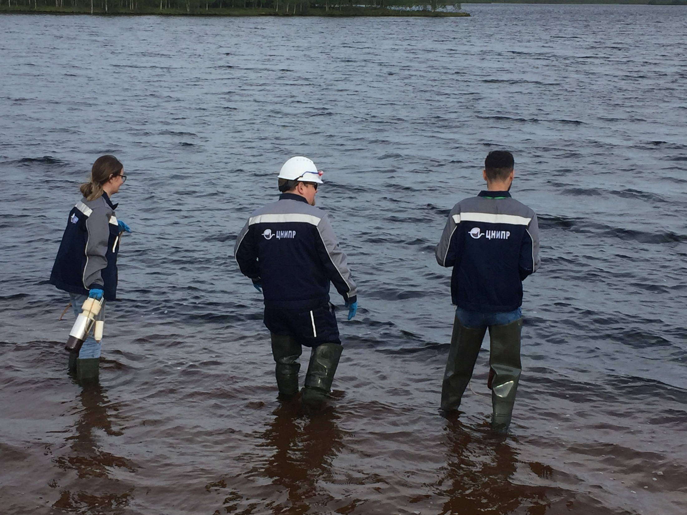
Way to the North
Khalilli Fuad

Slide 2
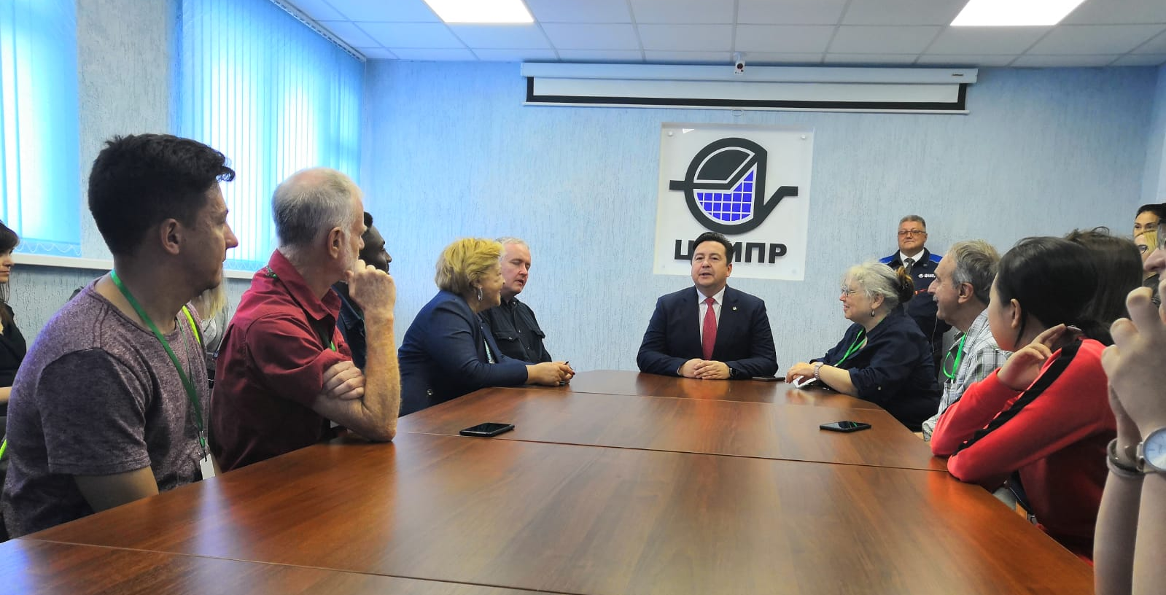
Мы поехали на экскурсию в ООО «Центр научно-исследовательских и производственных работ» (ЦНИПР), где нас поделили на две группы, одна из которых отправилась в лабораторию, а вторая - надела спецодежду и выехала в поле для отбора проб компонентов окружающей среды.

Slide 3
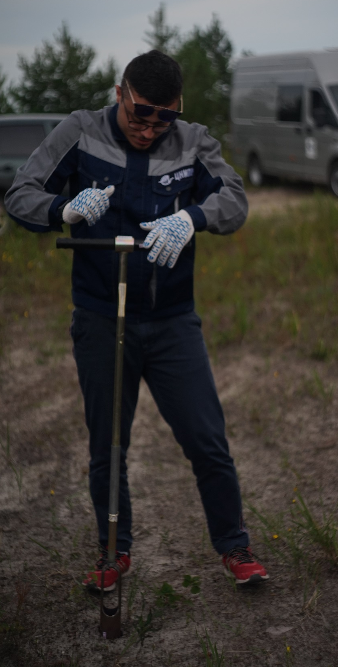
Первой была проба атмосферного воздуха. В данном случае отбор проб осуществлялся аспирационным методом, который основан на пропускании воздуха через поглотительный прибор с определенной скоростью.
Для отбора проб почв нами был использован пробоотборник «Mole» (в переводе означает «крот»), предназначенный для определения свойств грунтов, их влажности и структуры.

Slide 4
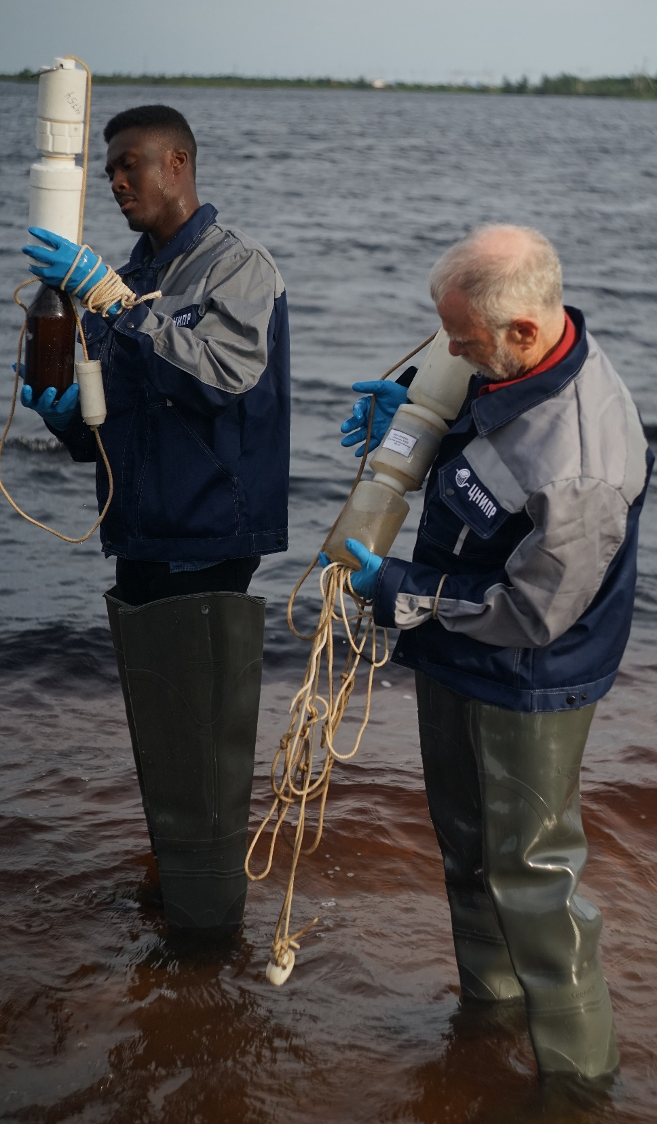
Заключительным и, наверное, самым интересным этапом был отбор проб воды. Мы надели болотники и под контролем инженера зашли в водоем. Пробы воды отбирали с помощью пробоотборной системы ПЭ-1220. Пробоотборник предназначен для отбора проб с целью определения в них содержания нефтепродуктов и других загрязняющих веществ.

Slide 5
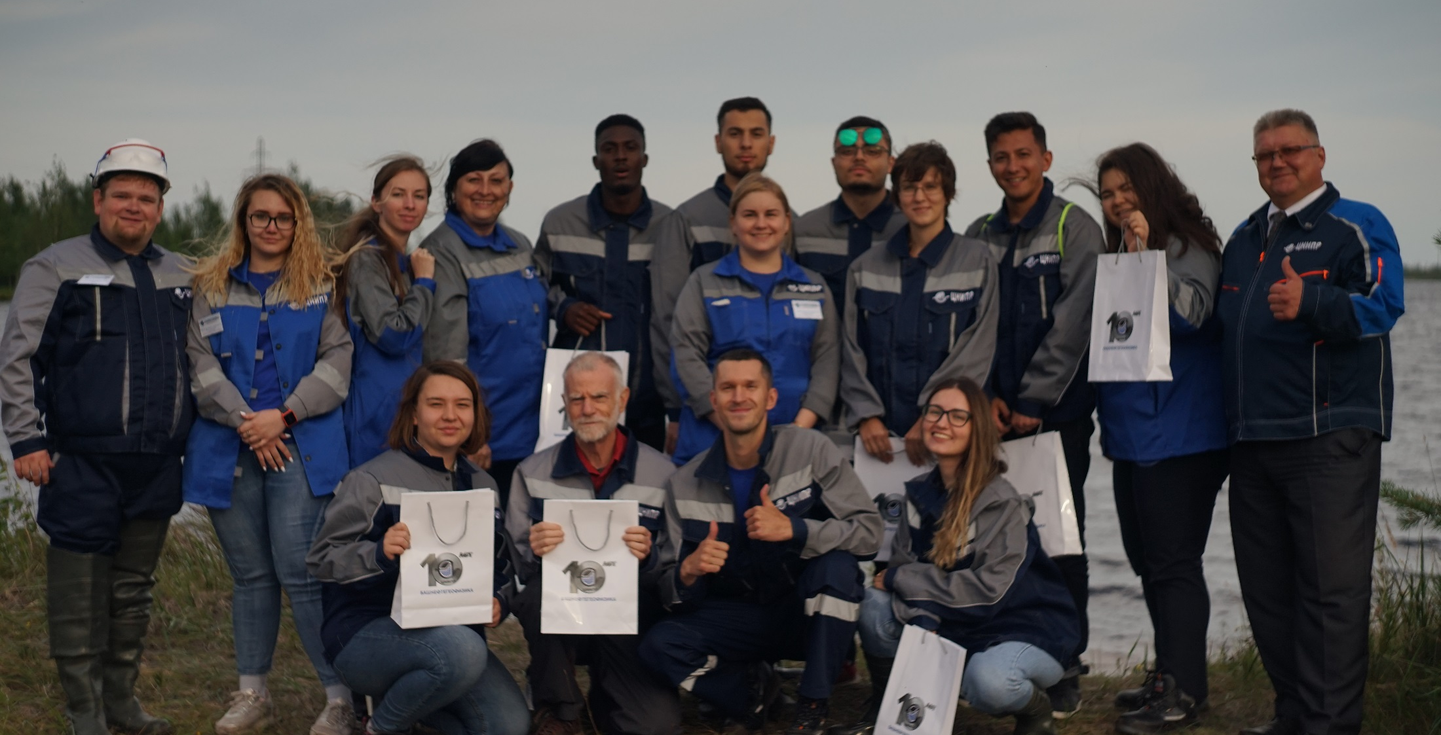
Пробы, отобранные нашей командой, были упакованы сотрудниками ЦНИПР в специальные маленькие резервуары, которые позже были вручены нам в качестве памятных подарков.

